Slide 1
Розважально- пізнавальна година
«МИ – ДІТИ ТВОЇ, УКРАЇНО!»
Вчитель початкових класів Гойда Т.М.
Червоненська філія КЗ «Хащуватський ліцей» Кіровоградської області

Slide 2

Мета заходу:
Повідомити про виникнення
свята.
Розповісти про цінність дитинства.
Нагадати та розширити знання дітей
про відзначення такого свята в Україн.
Обговорити права і обов’язки дітей
Створити умови для хорошого настрою,
розваг та гуртування дітей

Slide 3

План заходу
Вступне слово вчителя. Розповідь про Всесвітній День дитини.
Виступ учнів 4 класу «Дитинство – це весело і цікаво»
Розважальна програма «Спробуй - ти зможеш!»
Флешмоб-руханка «Разом- це класно!»
Підсумок заходу.

Slide 4

Вступне слово вчителя.
Діти – колір цієї планети,
Її гордість, її честь,
Пам’ятка нам, що на світі
Чистота і щастя є!
Дитячий сміх веселий, дзвінкий
Хай лунає скрізь безтурботно,
У Всесвітній День дитини
Їх любити клянемося вічно!

Slide 5
Історія свята
1954 року Генеральна Асамблея ООН рекомендувала всім країнам ввести в практику святкування цієї дати як дня світового братства та взаєморозуміння дітей, присвяченого діяльності, спрямованої на забезпечення благополуччя дітей у всьому світі.
Саме у цей день – 20 листопада 1959 року Генеральна Асамблея ухвалила Декларацію прав дитини, а 20 листопада 1989 року – Конвенцію про права дитини.
Від 1990 року у Всесвітній день дитини відзначається річниця
прийняття цих основоположних документів у сфері захисту
прав дитини.

Slide 6
Як часто у світі народжуються діти?
Кожні три секунди у світі народжується дитина

Slide 7
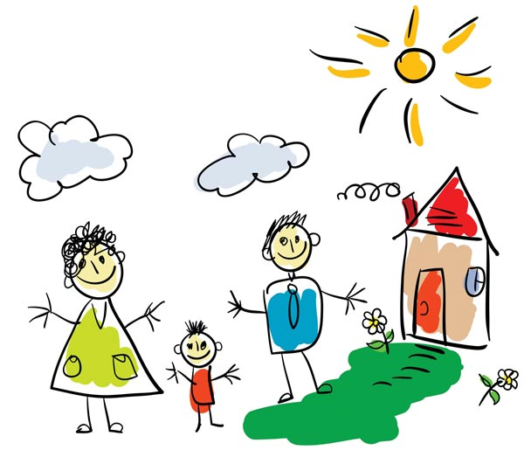
Яка етимологія слова «дитина»?
Слово діти походить від давнослов’янського слова dětь, що в свою чергу походить від ще давнішого слова, яке означало “той/та, якого годують груддю”. Порівняйте з латинським «infans», що означає «не в змозі говорити».

Slide 8
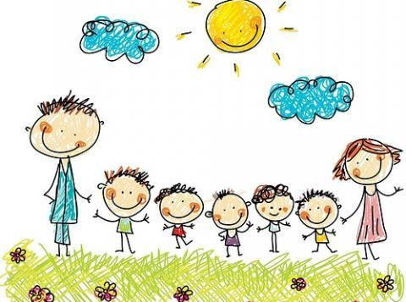
ЧОМУ ВАЖЛИВИЙ ЦЕЙ ДЕНЬ?
Незважаючи на те, що в цей день
важливо відзначати всіх дітей, також
Необхідно повідомити їм про труднощі,
з якими щодня стикаються інші діти, наприклад,
діти експлуатуються як робітники, проживають в регіонах,
де відбуваються армійські конфлікти, або мешкають на вулицях.

Slide 9

Права дітей

Slide 10
ПРИВІТАННЯ ВІД ДІТЕЙ
Добрий день усім Вам, діти!
Свято знов, і час радіти,
Що живем ми всі на світі,
В морі сонця, в морі квітів.
. Щоб дзвенів дитячий сміх,
Дітвора не плакала,
Світить сонечко для всіх,
Світить одинаково.

Slide 11
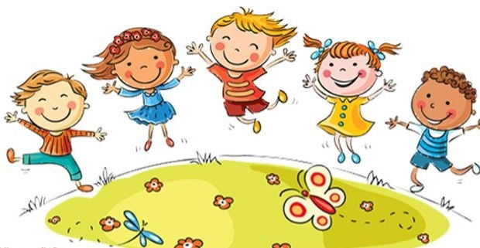
Борються за мир і мами, й тата,
Щоб нам під чистим небом виростати,
Щоб не було війни! І в цілім світі
Зростали діти сонечком умиті!
Як щедро нині сонце світить
Усі радіють у цей день,
Сьогодні свято всіх діток,
Тож будемо співать пісень.

Slide 12
Чом ти,Люсю,не говориш?
Чого в житті найбільше хочеш?
Скажи свої нам побажання,
Надії,мрії,сподівання.
А я найбільше хочу зробить так,
Щоб люди завжди були веселими,
В усьому і усюди.
Щоб ні війни,ні голоду,ніхто ніде не знав,
Щоб кожен день до кожного приходила радість!

Slide 13
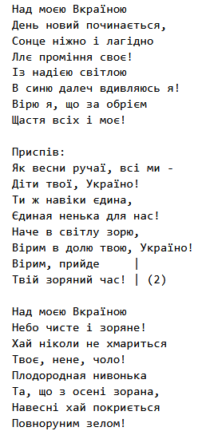
Пісня: «Ми всі діти твої, Україно!» https://youtu.be/9xeTbPjHn9E

Slide 14
ДІТИ ЖАРТУЮТЬ
Після уроків
— То кого ж сьогодні викликали?
— Тебе, матусю.
Хитрий Івась
— Івасю, ти вже такий великий,
а примушуєш малого Петрика нести і твого портфеля.
— Хай вчиться допомагати старшим.

Slide 15
"Спортсмен"
На уроці фізкультури вчителька запитала учня:
— Який вид спорту тобі найбільше подобається?
— Купання, — відповів учень.
Запорука міцного сну
– Вовочка, ти уроки зробив?
– Ні. – А чому тоді вже ліг спати?
– Менше знаєш – міцніше спиш!

Slide 16
Розважальна програма
ВІДГАДАЙ ЗАГАДКИ
1 КОМАНДА | 2 КОМАНДА
Через воду він проводить, А сам з місця вік не сходить. (Міст) | Прийшла кума із довгим віником На бесіду із нашим півником, Схопила півня на обід Та й замела мітлою слід. (Лисиця)
І червона, й соковита, Та гірка вона все літо. Припече мороз – вона Стала добра й смачна. (Калина) | Квітка пишна, квітка гожа, На троянду трішки схожа. На кущах вона зростає. Хто із вас цю квітку знає? (Шипшина)
Дерев’яний та довгенький, Маю носик я гостренький. На білому слід лишаю, Усіх діток потішаю. (Олівець) | У лісі зростав, У столяра побував, В кімнаті оселився, Полотном укрився. (Стіл)
Спритний майстер у стрибках: На деревах, по гілках. Вся руда, пухнастий хвіст, Рідний дім для неї – ліс. (Білка) | Я порою дощовою – Наче дах над головою. При собі мене тримають, А як дощ пройде – складають. (Парасолька)

Slide 17
Хто крилатий, гарний, гожий, На красиву квітку схожий, Має довгий хоботок, П’є нектар ним із квіток? (Метелик) | Загорнулася в клубок Ціла купка голочок. Лис підбіг, голки понюхав. Потім довго носа чухав. (Їжак)
Без насіння виростає І міцне коріння має. Ним їмо і хліб, і суп. Що це буде, дітки? (Зуб) | Цього діда мусиш знати, Він стоїть десь під стіною. Кожен день твою кімнату Підмітає бородою. (Віник)
Чистить курточку, штанці, Чобітки і сап’янці… Дуже працьовита тітка. Здогадались, хто це? (Щітка) | На дубочку я вродився, На дубочку й оселився. Восени я упаду Та дубочком проросту. (Жолудь)
Я на сонце дуже схожа – Золотиста, ніжна, гожа. Рано-вранці розквітаю. Відгадати вам неважко, Що за квітка я ? (Ромашка) | Шепчу я веселі сни, Тільки ти скоріш засни. Всі кладуть мене під вушко, Бо на те я і … (Подушка)
Вміє вишивати, шити, Може ґудзики пришити, Та без одягу донині Рукодільниця – кравчиня. (Голка) | У ворота він летить, Як зумієш гол забить. Скаче весело по полю, Незамінний у футболі. М’яч)

Slide 18
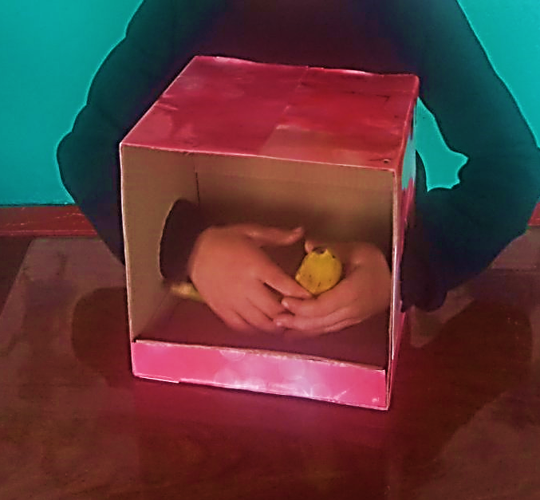
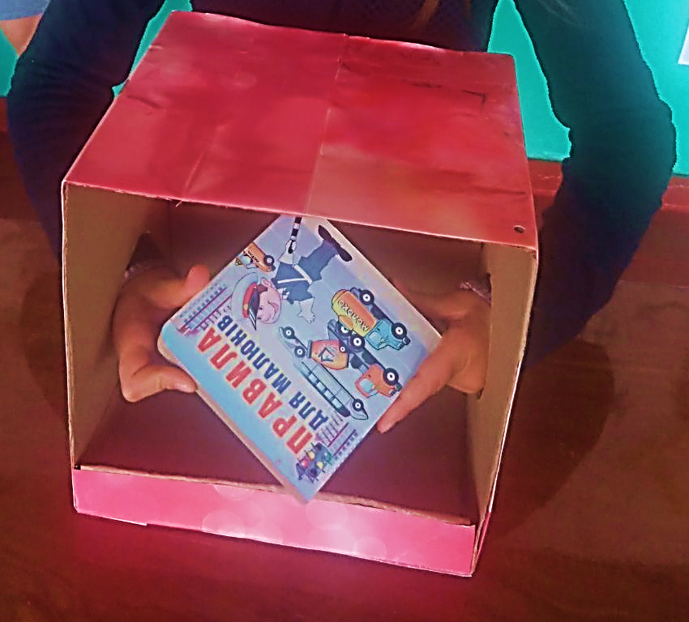
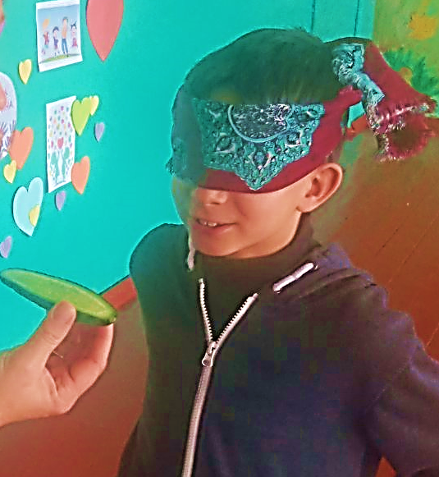
Гра «Розпізнай і назви»
1«Цікавинки із торбинки»
Розпізнай і назви взятий предмет
лише за відчуттям.
2. «Як смачно пахне!»
Назви страву лише за запахом

Slide 19
Гра «Назви описаний предмет»
Для участі у грі запрошую по п’ять учасників.
Кожному з них по черзі показується картинка із зображенням квітки, овоча або фрукту. Гравці повинні без використання слів та звуків - тобто жестами описати побачене,
а решта членів команди – відгадати та назвати предмет.
Перемагає та команда, котра матиме більше відгаданих предметів.

Slide 20
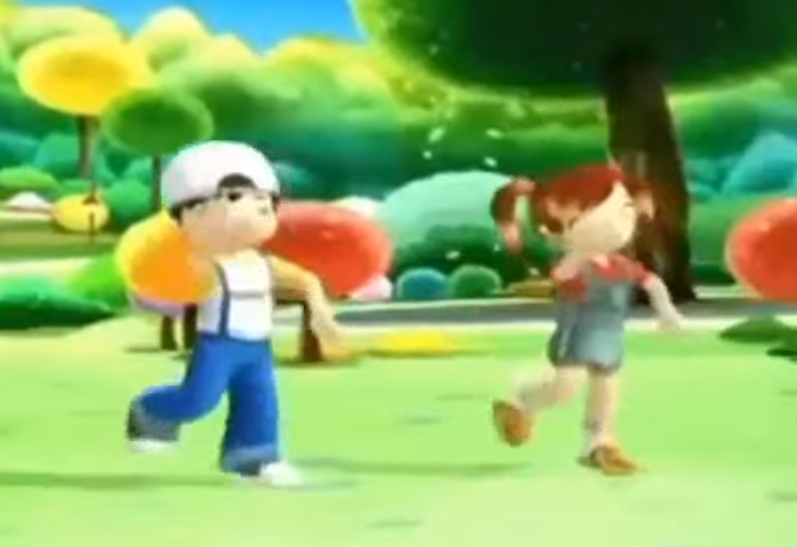
Флешмоб «То не є проблема» https://youtu.be/klI9DK7cI8w?si=wYFUIND_SWMrPkkX
Діти, а ви любите танцювати?
Тож давайте в честь вашого свята влаштуємо святковий флешмоб.

Slide 21
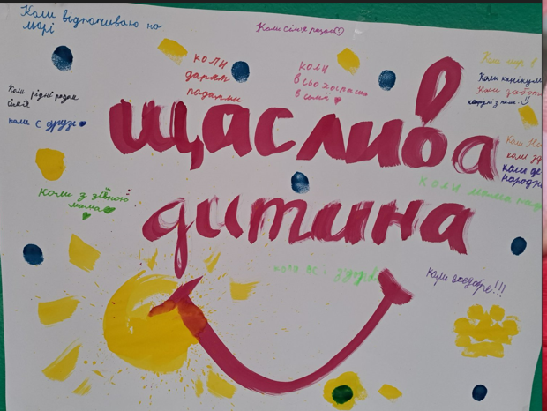
Інтерактивна вправа
«Щаслива дитина»
Запиши, коли,
на твою думку,
дитина почувається щасливо.

Slide 22
Нехай вас оточує ніжність,
радість і турбота.
Нехай дитинство буде безхмарним,
а кожен день щасливим.

